Slide 1

ISACA启程中国大会－南京站
“互联网+”环境下的 IT风险控制与审计
陈伟
chenwei@gooann.com
2016年８月５日

Slide 3
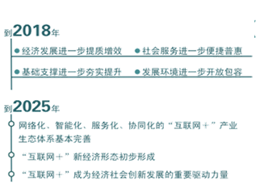
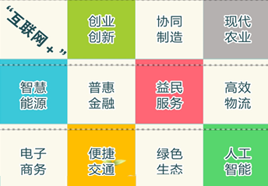
1.1 国内“互联网+”发展现状
“互联网+”成为国家战略
2015年7月4日经李克强总理签批，国务院发布《关于积极推进“互联网+”行动的指导意见》，明确了未来三年以及十年的“互联网＋”发展目标，部署了11项重点行动。
“互联网+”成为与“一带一路”、 “中国制造2025”、 “大众创业、万众创新”同等重要的国家战略，并为其他战略的实现奠定了基础。
总体思路
11个具体行动
Notes:
“大众创业、万众创新”

Slide 4



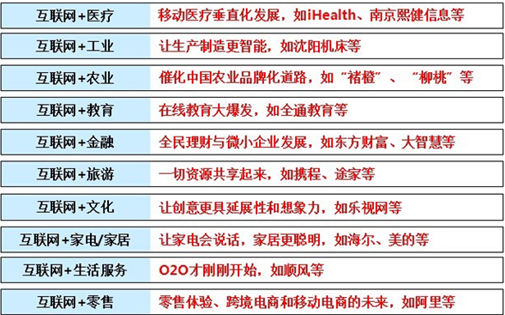
中国 “互联网+”发展现状
网民数量：CNNIC统计截至2016年6月，中国网民规模达7.10亿，互联网普及率达到51.7%，超过全球平均水平3.1个百分点，手机网民规模达6.56亿。
移动支付：至2016年6月，网上支付用户规模达4.55亿，增长率为9.3% 。手机支付用户规模增长迅速，达到4.24亿，半年增长率为18.7% 。 《中国支付清算行业运行报告(2016)》统计：2015年国内银行机构移动支付交易金额达108.22万亿元，同比增长379.06%;非银行支付机构移动支付交易金额为21.96万亿元，同比增长166.5%
互联网金融：中国互联网金融公司蚂蚁金服、陆金所、众安保险、京东金融为世界前十名的互联网金融企业。中国的移动互联网金融引领潮流，例如阿里巴巴的余额宝已成为全球增长最快的公共基金。
互联网在传统行业的应用：“互联网+”在商贸、通信、交通、民生、旅游、医疗、教育、政务、工业、农业等方面得到了广泛的应用。
Notes:
云计算：根据工信部的数据，2015年中国公有云及私有云市场规模分别达到102.5亿及274.8亿，考虑到经济结构性变革，特别是国家“互联网+”计划的推进，中国云计算市场将保持高速增长
eMarketer的研究显示，中国2015年手机移动互联网的零售额增长了85%，达到3340亿美元。是美国市场规模的四倍以上。

Slide 5
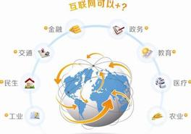
“互联网+”对社会发展的影响
当前“互联网+”时代，世界正处于重大的技术变革之中，一场数字化变革正在主导经济的各个领域。据埃森哲研究表明，2015年，数字经济在中国GDP的占比为10.5%，到了2020年，这一比例将会达到13.3%, 约合人民币3.5万亿元。数字经济在世界经济的占比未来将达到22.5%，成熟经济体的数字技术将贡献28%。
“互联网+”为提升和改造传统产业提供了巨大空间；
“互联网+”为发现培育新的经济增长点带来了难得的机遇；
“互联网+”中重要的一点是催生新的经济形态，并为大众创业、万众创新提供环境。

Slide 6
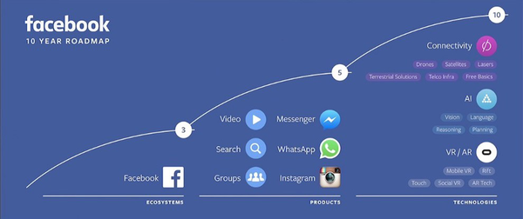
1.2 中国“互联网+”面临的问题
中国 “互联网+”面临的挑战
宏观层面
缺乏技术创新：目前国内互联网应用在社交、消费、物流、支付领域取得了快速发展，但在新技术的突破性创新方面存在较大不足；
国际化不充分：当前互联网应用都是以国内市场为主，缺乏国际化拓展，领先的互联网公司的海外用户及收入都只占很小的比例；
生态环境不完备：没有建立真正开放准入的平台，没有能够汇聚全球开发者的真正生态；
创新体系陈旧：倚重传统的高校、科研机构及国有企业，相关的产业扶持资金也没有得到很好的利用；
人才匮乏、教育体系落后。目前适应“互联网+”的专业人才非常短缺，人才结构不尽合理。比如，电子商务人才、移动互联网人才、互联网金融人才等领域培养机制与市场需求严重脱节。
Facebook十年计划图对我们的警示
Notes:
年路线图层次感非常清晰，当然其中的逻辑性还待细细琢磨。横轴是生态、产品和技术三个维度，纵轴是3年、5年和10年不断丰富和提升的三个阶段。生态维度，3年之内初步打造Facebook生态。产品维度，是要在5年时间，深化在视频、搜索、群组、Messenger、WhatsApp和Instagram的开发，尤其是这次展示的视频直播。技术维度，是路线图的真正核心：第一层面就是从虚拟现实/增强现实起步，大力发展移动端的虚拟现实、OculusRift、Touch、社交虚拟现实和增强现实技术。第二层面是人工智能，形成视觉、语言、推理和计划的能力。第三个层面，就是10年时间，Facebook实现联通全球，采用无人机、卫星、激光、地面解决方案、基础设施建设和免费基本上网等各种手段，通过免费和开放的方式，把地球一网打尽。如果设想成真，那么我们熟知的“地球村”概念，就由麦克卢汉提出，而由扎克伯格变成现实。

Slide 7

微观层面
对新技术影响传统业务的前瞻性不足，缺乏变革准备；
互联网与传统行业接合的理论与方法不成熟；
信息技术治理结构不健全、IT支持业务创新能力不足；
面向互联网的新技术架构理解与快速研发能力不足；
面向客户的产品设计和运营能力存在较大缺陷；
互联网环境下的数据隐私保护及业务风险控制能力较低；
抵御重大网络攻击能力低下，安全意识与安全技能急待提高；
缺乏“互联网+”环境下业务与技术的复合性人才等问题。

Slide 9
2.1 互联网+”环境下IT的愿景
“互联网+”环境下的 IT特征
互联网企业的核心竞争力主要来源于利用移动互联、云计算、大数据等新兴技术作为创新手段，以跨界融合、重塑结构、尊重人性、开放生态、连接一切作为其创新精神。
传统企业的信息化应借鉴互联网企业的经验，以互联网思维拥抱变革，以新兴技术重构企业价值链，不断提升IT能力，达成“互联网+”环境下的IT目标。
互联网思维
新兴技术手段
IT能力提升
IT目标
跨界融合
移动互联
战略快速决策
信息共享
需求有效把握
互联互通
重塑结构
云计算
产品设计运营
整合创新
尊重人性
大数据
项目快速实施
智慧管理
开放生态
智能搜索
IT投资管理
价值创造
连接一切
物联网
自适应信息安全
风险管理

Slide 10
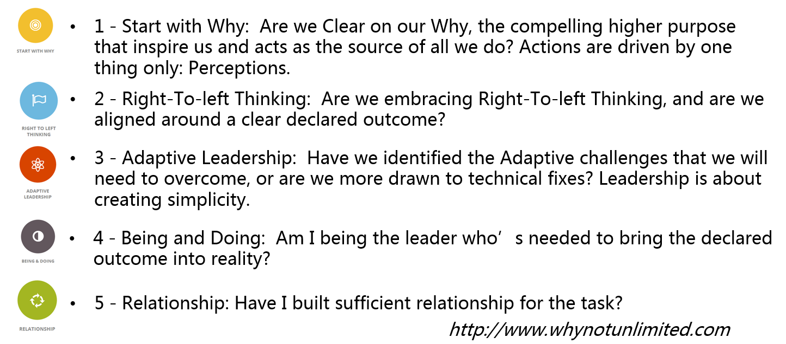

用互联网思维拥抱变革
变革时代需要变革的思维，企业对突破性的技术的应用，需要考虑不同的实施思路与运营环境，需要创新性管理方法。
Principles of Creating New Thinking
- by Peter Docker
1. 业务体系
如何实施服务创新，满足新的业务需求？
2. 经营方式
如何结合传统营销渠道和网络营销渠道？
3. 经营理念
如何实现由“产品中心主义”向“客户中心主义”的转变？
4. 企业生态
如何定位与其他机构(如第三方支付公司)的关系？
5. 产品组合
如何进行产品设计与组合，以形成有竞争力的产品体系？
6. 服务目录
如何构建企业服务目录与IT服务目录？
7. 技术架构
如何引入分布式技术架构，应用云计算与大数据技术？

Slide 11
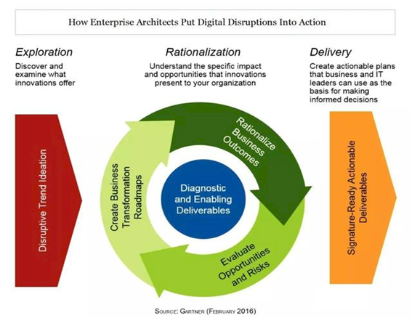
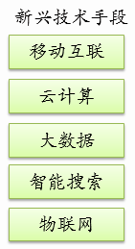
用新兴技术重构企业价值链
用数据构建企业的核心竞争力。数据正成为新的自然资源，对于企业而言它是竞争优势的基础；通过云计算构建通向新业务模式的途径；通过移动、社交构建一个全方位交互的企业。
Gartner提出了一种利用企业架构分析促进新兴技术应用的方法。
Notes:
一是用数据构建企业的核心竞争力。数据正成为新的自然资源，对于企业而言它是竞争优势的基础。全世界每天产生的新数据量达到了250亿千兆字节；这其中80%都是非结构化数据；到2015年全球的数据分析市场将达到1870亿美元。61%的IT支出将来自非IT部门，这意味着CFO、CMO、CHRO等都成为了新客户和买家。
二是通过云计算构建通向新业务模式的途径。云对于全世界来说都是一桩大生意，到2016年，将有1/4的应用会放在云端，同时正在开发的软件中80%是为云量身打造的。
三是通过移动、社交构建一个全方位交互的企业。当前80%的成人一天22小时手机不离身，80%的个人愿意提供他们的信息以得到个性化的服务，这里面将改变公司的运作模式，IT预算逐渐走向这种参与型系统，50%的企业将25%的IT预算投入到参与型系统中，这个数字在过去的12个月中翻了一番。

Slide 12
构造“互联网+” 所需的IT能力
建立“互联网+”重点建立战略迅速决策能力、需求有效把握能力、项目快速实施能力、系统部署与服务能力、自适应信息安全能力及IT投资管理能力。
“互联网+”转型发展
战略迅速决策能力
需求有效把握能力
项目快速实施能力
系统部署与服务能力
自适应信息安全能力
IT投资管理能力
IT
决策扁平化
梳理业务模型
IT
参与业务设计
优化现有
IT
管理平台
改进灵活的
IT
架构
敏捷项目管理
动态
IT
人力资源管理
IT服务
提供与运营
灵活资源配置
引入新兴技术
网络安全防护
业务风险控制
隐私信息保护
优化
IT
人员绩效评价
加强项目实施后评估
高速度、高品质、省开支 的新IT 服务支撑多变业务

Slide 14
3.1 “互联网+”环境下的IT风险
“互联网+”环境下的各种IT风险
“互联网+”环境结合了战略、合规、业务、环境等方面的内容，需要我们建立建立适宜的IT管控框架来应对新型IT风险，例如：IT战略风险、产品研发与运营风险、业务流程风险、业务数据风险、新技术风险等。
IT战略风险
各级监管要求合规风险
IT治理风险
国际最佳实践差距风险
1.战略
设计
2.合规
要求
产品研发与运营风险
新技术信息安全风险
业务流程风险
4.业务内容
3.支撑环境
内部信息安全风险
业务数据风险
外部信息安全风险
注：红色内容为新型IT风险

Slide 15
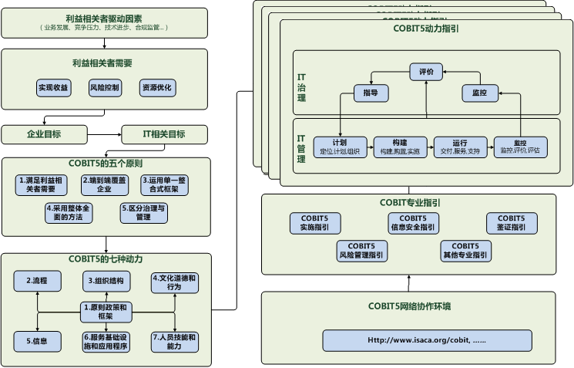
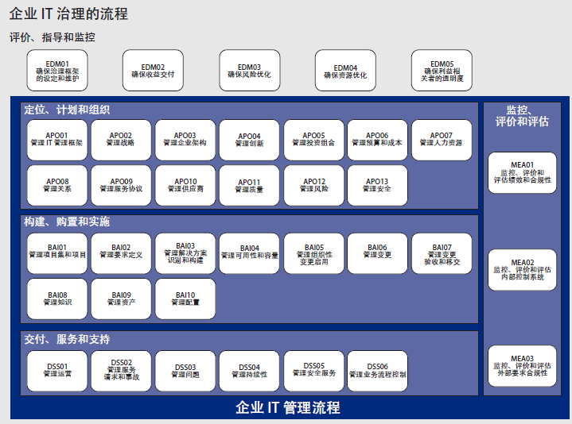

3.2 “互联网+”环境下IT管控框架
与时俱进的综合IT控制框架－COBIT5
ISACA研发的IT控制框架COBIT5，可以为企业在企业架构、资产与服务管理、新兴技术的使用及新型组织模型的建立提供指南，并且可以为企业提高IT治理与管理的投资回报，完善IT与业务之间的关系，提高业务用户的满意度，不断提升企业业务价值。用户可以剪裁形成适合自身环境的IT管控框架。
COBIT5总体框架
COBIT5流程动力

Slide 16
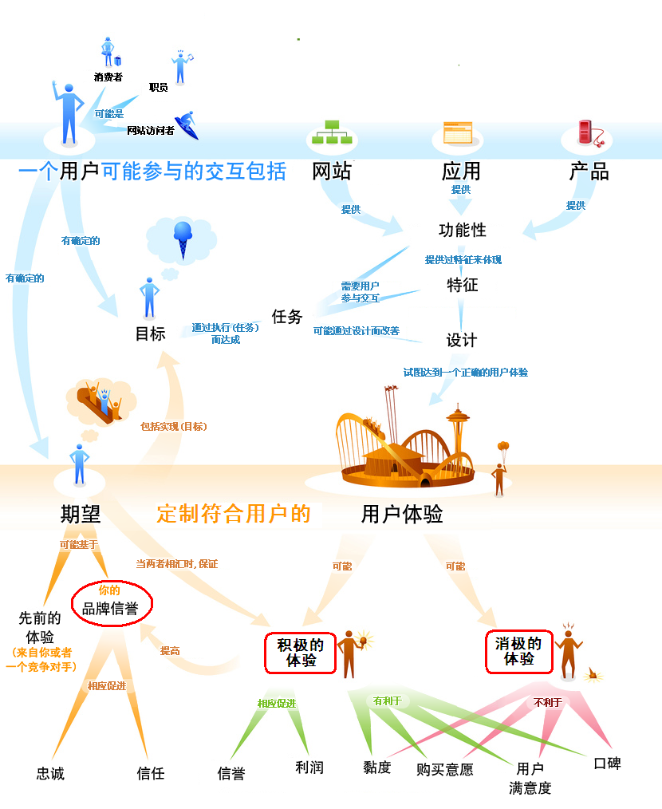
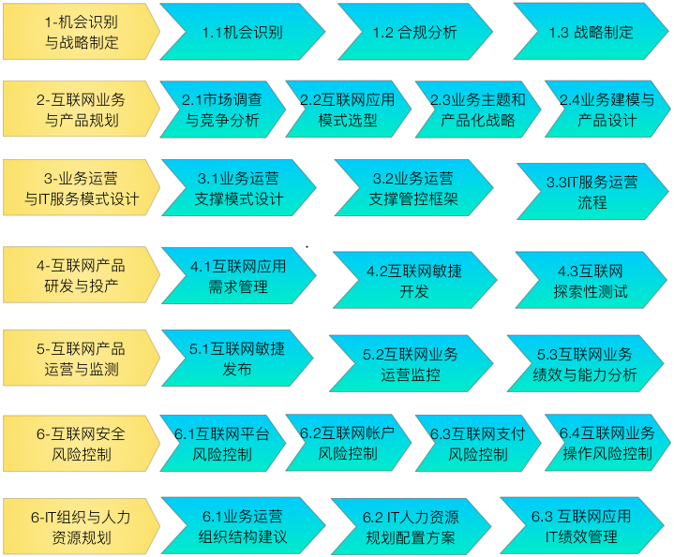
面向“互联网+”的IT管控框架
各金融机构不仅要关注信息安全风险，更要关注“互联网+”机制是否能促进IT与企业当前的业务的充分融合。因此，新时期的IT管控框架需要针对互联网应用环境，需要建立新型的综合IT管控框架，并在此基础上进行IT审计的方法。新时期的IT审计不仅要强调控制IT风险，更要促进企业培育IT支持业务创新折能力。
互联网应用场景
“互联网+”IT管控框架

Slide 17
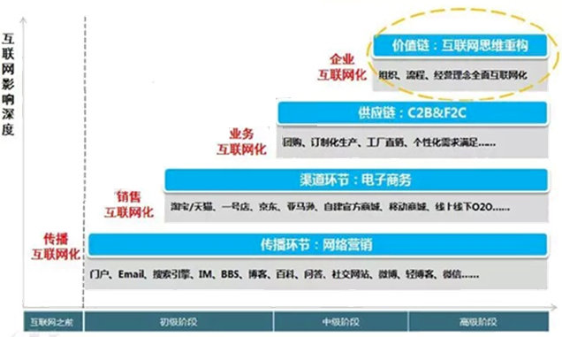
3.3 “互联网+”环境下IT审计方法探索
1－“互联网+”机会识别与战略制定
“互联网+”对企业的影响
IT审计的重点
１、挑战分析与机会识别 | 企业应识别当前变革环境面临的挑战，研究如何利用互联网从传播、渠道层面过渡到供应链及整个价值链的思念与方法，进而从把互联网作为工具，到以互联网思维设计产品进而运营企业。
2、国家政策与监管要求分析 | 针对“互联网+”的国家政策与监管要求是企业制定互联网战略的重要依据与出发点。《关于积极推进“互联网＋”行动的指导意见》已经把“互联网+”作为国家战略来进行推广，各行各业包括政府部门已经纷纷行为起来，出台相关政策与措施。
３、企业互联网+战略制定 | 企业应当根据自身的情况及竞争态势，制定适宜适宜的互联网+战略。例如海尔从2012年起，利用“互联网+”模式建设数字化互联工厂，通过对传统生产模式的颠覆与升级，以满足用户全流程最佳体验为中心，打造按需设计、按需制造、按需配送的互联工厂体系。
此模块包括：“
经济下行、跨业经营、利率市场化、新技术发展等因素对企业的挑战…
中国“互联网+”行动百佳实践案例
Notes:
“互联网+” 对传统企业的影响正逐步从传播、渠道层面过渡到供应链及整个价值链，从把互联网作为工具，到以互联网思维设计产品进而运营企业。
海尔互联工厂抓住了全球企业未来变革的核心，掀起了全球制造由大规模制造到大规模定制的转型序幕。

Slide 18
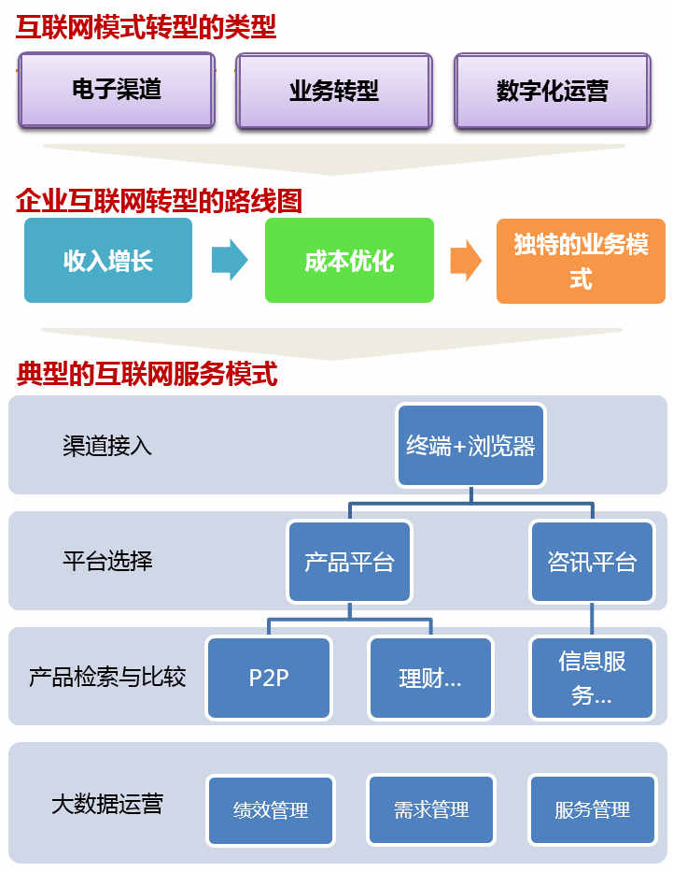
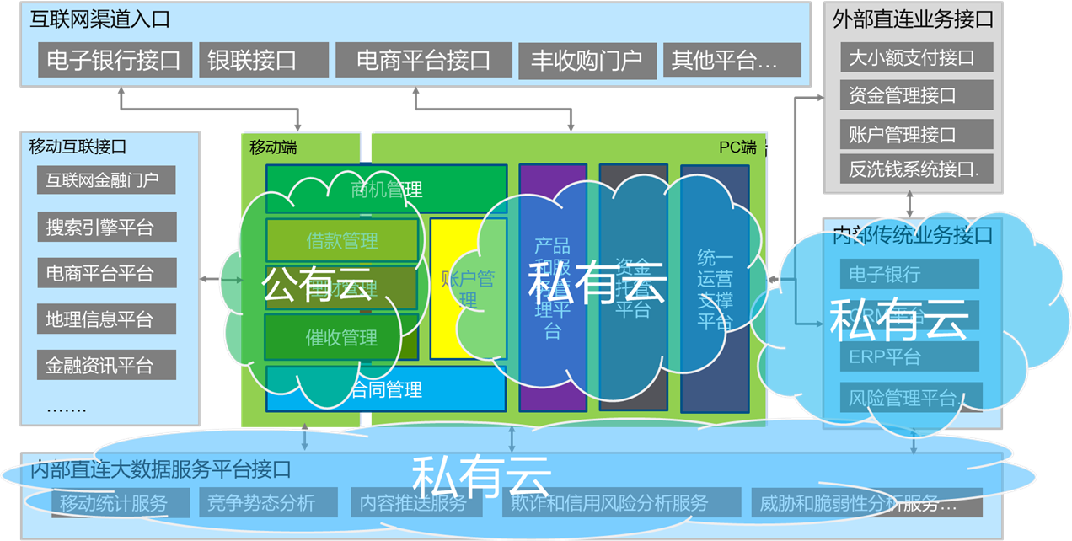
2－互联网业务与产品规划
互联网业务规划
IT审计的重点
１、业务模式分析与选型 | 互联网模式有很多种，但重点选取接近自身定位和发展的产品族分析是一种比较好的方式。首先要保证推出的产品足可以吸引眼球、赢得收入；其次再考虑保证持续流量的基础上了让成本效率最优化；最后，逐步形成自身独特的竞争力和业务模式。
2、业务主题和产品化战略 | 选择适宜的业务主题，针对业务主题的互联网化模式，构建和选择支撑业务模式的IT产品（子系统、模块）的结构；再针对所选择的业务主题和业务支撑组建的逻辑运营模式，进行规划设计，靠并互联网模式；最后针对市场定位、运营策略、产品定位开展市场同类产品的竞品分析。
3、运营规则和产品形态设计 | 通过业务建模进行业务运营规则和产品概念设计；然后进行运营机制和分析模型设计，便于后期从市场营销、业务运营角度抓取数据，开展业务分析所用；最后是关键属性和数据模型设计，以提取近期最关键的对象和属性进行分析。
4、业务建模和产品设计 | 业务流程建模（交易生命周期、交易策略等）、产品和服务架构设计（包含接口、功能、技术支撑架构等）、版本规划（各个功能组件之间的构建关系和开发路径），界面和角度设计（吸睛点和用户体验加强要求）。
此模块包括：“
互联网产品设计
Notes:
。

Slide 19
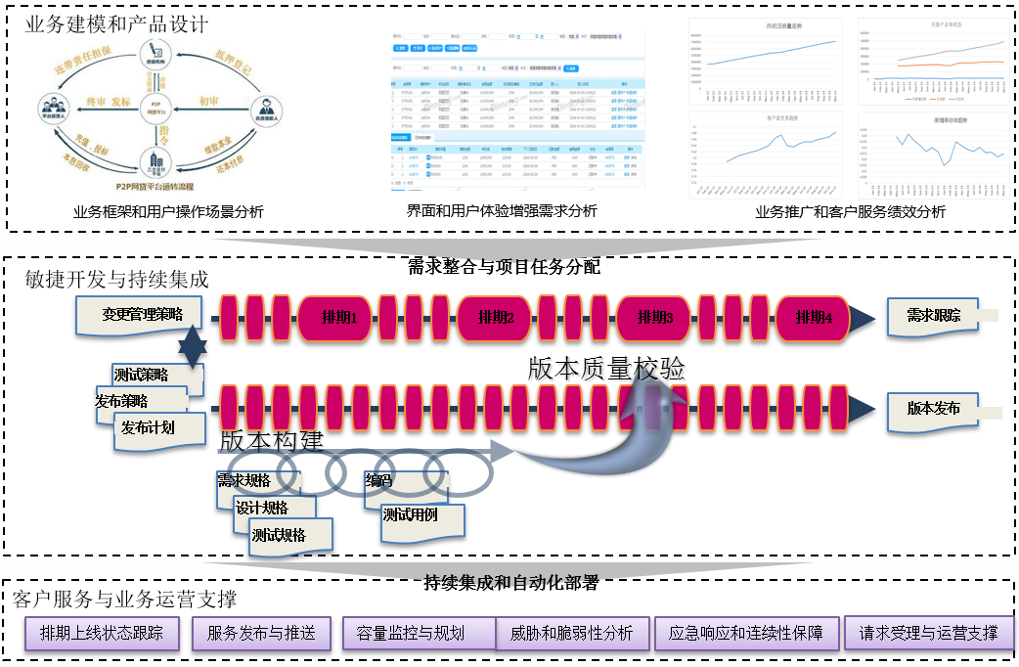
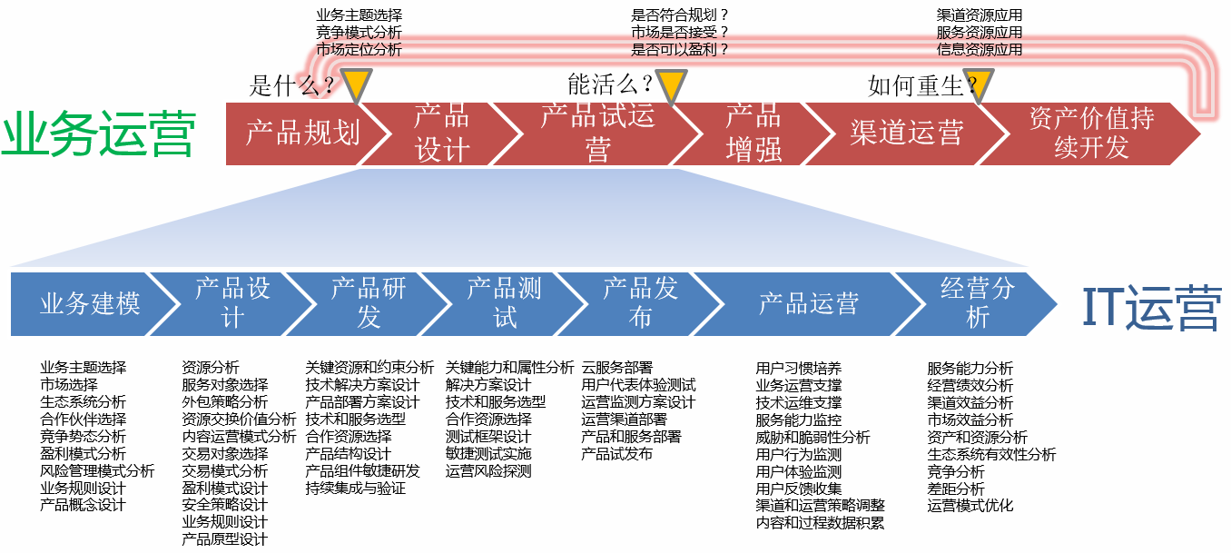
3－业务运营及IT服务模式设计
互联网服务模式设计
IT审计的重点
１、互联网业务运营支撑模式设计 | 首先，业务建模和产品设计包含了通过市场分析、竞争分析、产品规划所产生的各种IT需求；其次，敏捷开发和持续集成是为了快速响应市场，提升用户体验的一种常规的互联网开发测试模式；最后，上线后产生的大量的数据，可用来基于各种业务和服务数据进行运营，预测服务增长的可能性，或者及时终止不盈利的服务。。
2、互联网业务运营支撑生命周期管控框架 | 管理框架可分为业务运营与IT运营二部分。业务运营通过大数据分析技术预测市场效应，采取必要的经营决策措施；IT运营是将产品管理和敏捷服务进行融合的纯IT过程框架，从产品设计到敏捷开发到数据运营支撑，进行最简化的过程融合，以支撑业务经营策略的运营。
3、互联网IT服务运营流程优化 | 一般的IT服务流程分7个步骤，比起传统的IT开发，更强调业务建模、经营分析；这都是IT团队需要补充的能力；一般的IT服务组织也比传统的多了业务运营和风险管理团队，不一定都在IT部门，但IT部门要与他们紧密融合办事儿。
此模块包括：“
互联网业务运营框架
IT服务运营流程
Notes:
。

Slide 20
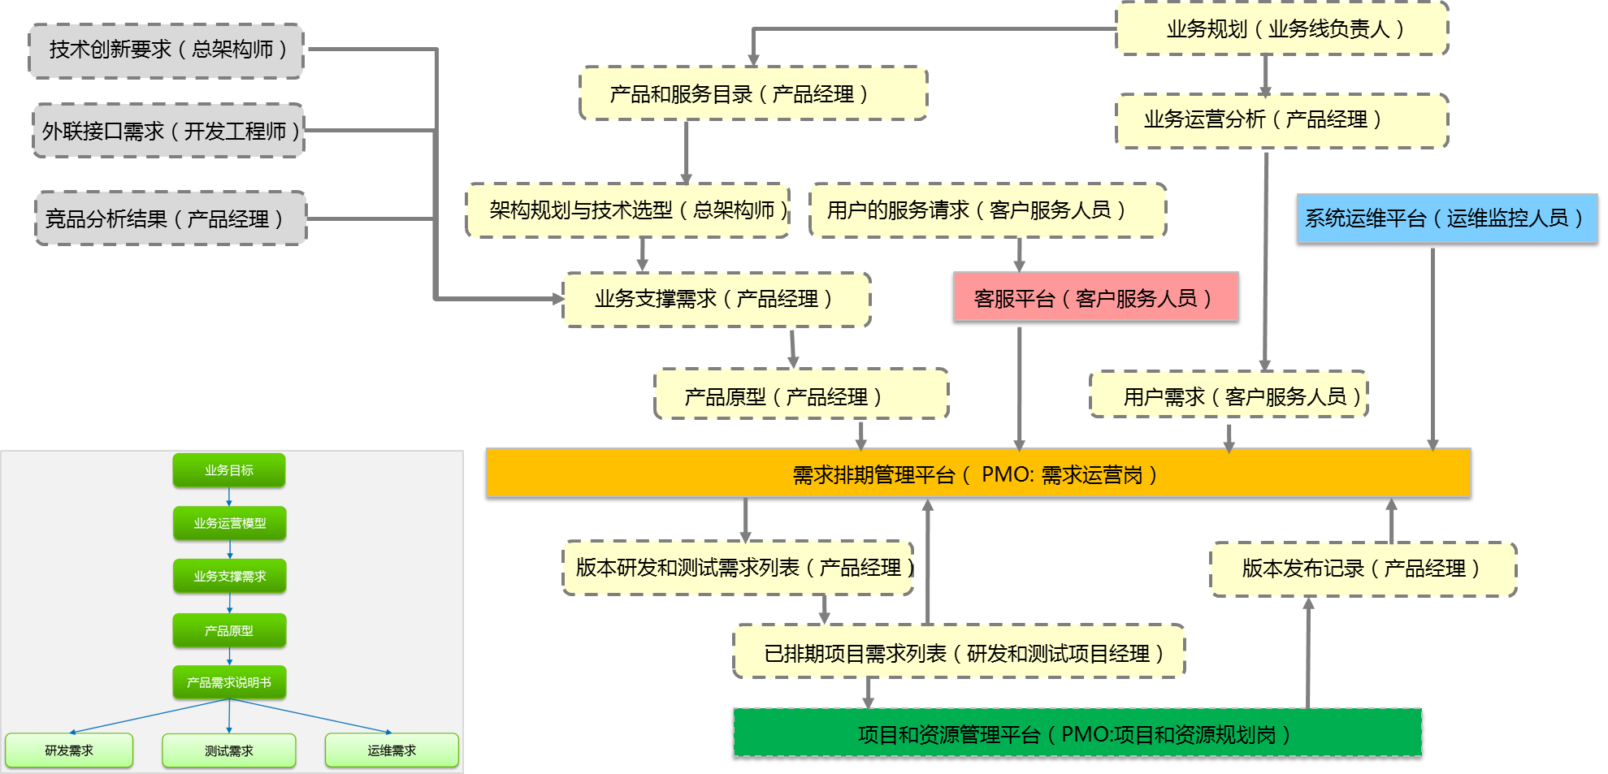
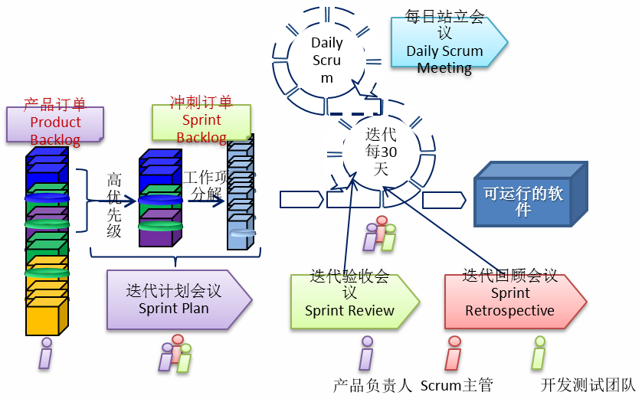
4－互联网产品需求与研发
互联网应用需求获取
IT审计的重点
１、互联网业务运营支撑模式设计 | 互联网应用需求很少从“真人”那里获取需求了，而是通过各种数据和信息来分析需求了。需求一般包含：产品部件分类、产品设计需求、运行维护需求、可用性等需求；用户行为数据、客户服务需求。其中，针对接口、用户行为分析、客户服务需求的关注度要比传统服务关注更多。
2、互联网应用敏捷式开发过程 | 敏捷式开发过程一般遵循SCRUM管理模式走，一个时间段（例如二周或一个月）一个小发布，中间利用燃烧图进行任务进度日跟踪。每天业务运营人员、产品、开发、测试团队都要个站会，看看新版本发布延期风险、已经上线版本的问题和现有的过程问题等；各个团队内部也会每天开会。
3、互联网应用探索式测试 | 探索性测试旨在发现那些在测试开始前难以预知的情况。探索性测试发现的bug，及时通过自动化功能测试完善。 探索性测试一般分为自由式探索式测试、基于场景的探索式测试、基于策略的探索式测试、基于反馈的探索式测试。
此模块包括：“
互联网应用敏捷式开发
基于威胁情报的互联网应用安全测试
Notes:
。

Slide 21
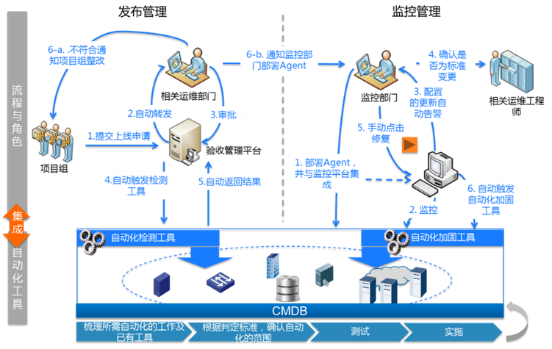
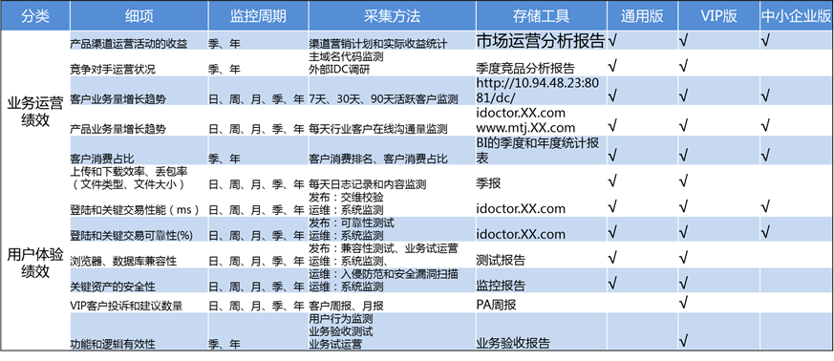
5－互联网应用投产与运营
互联网应用投产
IT审计的重点
１、互联网服务的敏捷发布管理 | 如果需要往云上迁移，就可以解决高频度持续发布的问题，这是传统架构和服务所无法比拟的（传统每月50次发布到极限，互联网每年3万次发布）。 云发布要注意再配置变更影响的扫描、安全检测和自动化部署三个方面的重点验证工作，如果有好的工具，这三步可以同时做。当今互联网产品上线已进入灰度发布时代。
2、互联网服务的业务运营监控与绩效分析 | 互联网金融的生产系统要定期能导出业务人员所需要的数据和报表，要求从业务运营绩效判定产品设计的有效性，从用户体验绩效判定IT架构服务能力；这就要求配备专门的人与技术和业务人员通过数据沟通，DBA这个角色就不再是仅仅都数据库的技术了。
3、互联网服务的改进计划 | 根据绩效分析的结果，及时地对互联应用的功能、流程、界面、操作等进行及时的优化，以满足不断变化的客户需要。
此模块包括：“
互联网应用运营监测与分析
Notes:
。

Slide 22
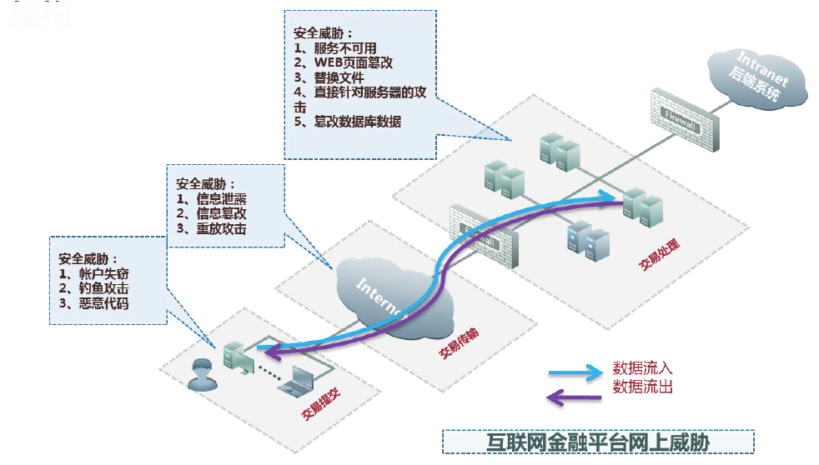
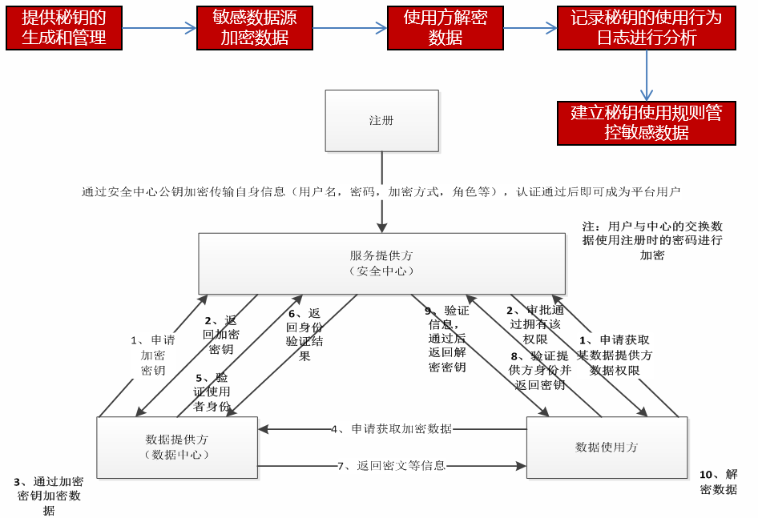
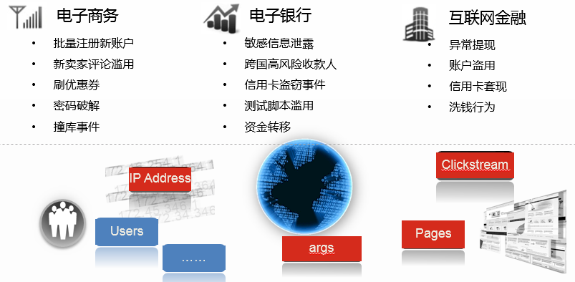
6－互联网应用风险控制
互联网应用平台风险控制
IT审计的重点
１、互联网应用平台风险控制 | 峰值交易：需要通过定期的压力测试及时发现平台的性能薄弱环节。确认处理能力是否至少具有历史交易峰值4倍以上的峰值处理能力和日处理能力 防范网络入侵拒绝服务攻击：通过安全加固，防护网络黑客的攻击及一般性的拒绝服务攻击漏洞。 认证安全：注册账号及账号登陆的密码信息没有使用安全控件进行保护，无法有效保护敏感信息。 客户端程序安全：客户端下载中的exe等程序没有使用无法保证相关程序完整性，如被篡改并被植入木马攻击客户端影响较大。
2、互联网应用帐户风险控制 | 目前拥有大量用户隐私数据的金融、电信等单位，如何有效地利用业务数据，保持业务规则，不丢失数据分析价值，而又不会触犯国家相应的隐私数据保护法律，不给用户隐私数据造成数据泄露是这些单位当前需要重点考虑的事情。内部安全教育、数据脱敏、数据加密、数据访问控制等措施逐步得到应用。
3、互联网支付风险控制 | 移动支付在电子商务中占有越来越重要的地位，移动支付涉及近场支付及远程支付等类型，支付安全涉及第三方支付接口安全、移动端操作系统安全、移动端APP安全及移动通讯安全等。
4、互联网业务风险控制 | 当前批量注册新账户、新卖家评论滥用、刷优惠券、密码破解、撞库事件、信用卡盗窃事件、资金转移、信用卡套现、异常提现等行为时有发生，金融机构需要建立基于数据的业务风险分析与控制机制；通过用户行为数据采集 智能学习，建立行为基线，并通过威胁情报、网络黑名单等外部资源进行安全风险评分引擎与异常行为发现，通过业务操作人员进行业务风险控制。
互联网帐户风险控制(用户隐私保护)
此模块包括：“
互联网应用业务风险控制
Notes:
互联网金融平台不同于传统银行系统，多终端接入、开放平台给互联网带来了前所未有的用户数量和访问规模，信息之多、传播速度之快，是传统网站难以想象的…

Slide 23
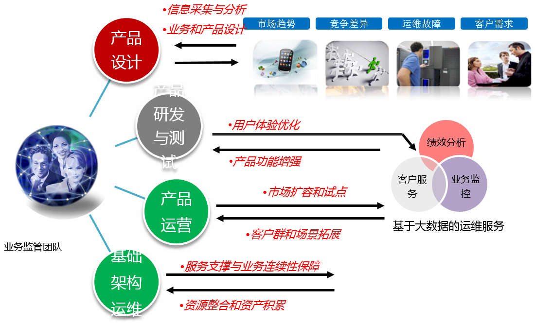
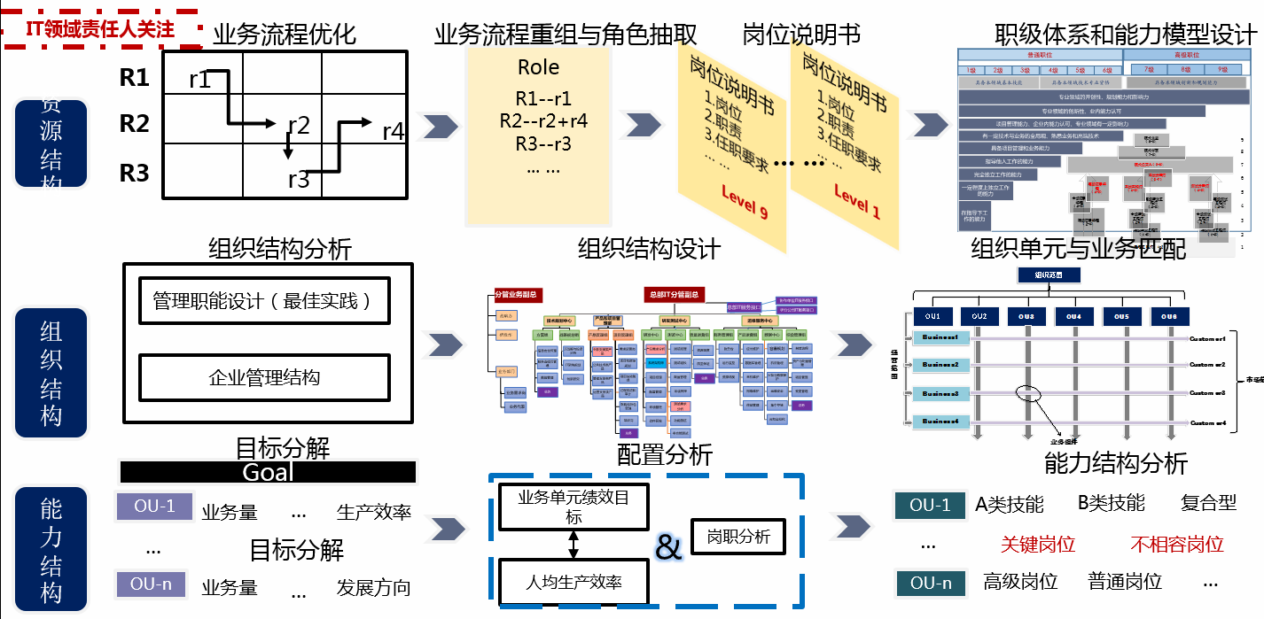
7－互联网人力资源规划
互联网应用团队组织结构
IT审计的重点
１、互联网业务运营组织结构 | 互联网的IT组织，一般包括产品设计、研发测试、产品运营、基础架构运维及业务监管团队等。业务监管团队主要是开展对一个互联应用团队的业务监管（产品设计、开发和测试、运营和基础架构运维），一般基础架构运维是支持多个产品团队的。
2、IT人力资源规划与配置 | 互联网模式将更加强调人力资源（技能、工作量、效益）管理，而非传统的人事管理；人员技能更为符合，效率要求更高；规划一般会从资源结构（类型、配比）、组织结构（组织单元、管理结构）和能力结构（技能要求、岗位能力）几个方面进行全新规划，快速成型。
3、IT绩效管理方案 | 绩效驱动的业务，使得IT绩效（也就是互联网服务的市场效益）>>项目>>岗位绩效评价模式成为规则。
此模块包括：“
IT人力资源规划与配置
Notes:
互联网金融平台不同于传统银行系统，多终端接入、开放平台给互联网带来了前所未有的用户数量和访问规模，信息之多、传播速度之快，是传统网站难以想象的…

Slide 24

问题与交流
chenwei@gooann.com

Slide 25

谷安天下
IT管理咨询与审计业务线
T
F
E
+86 01 51626887
+86 01 51626887-816
market@gooann.com
A-806.DigITal Tower,No.2,South Street ZhongGuanCun,
Haidian District,Beijing
北京海淀区中关村南大街2号数码大厦A座806
www.gooann.com

